Slide 1


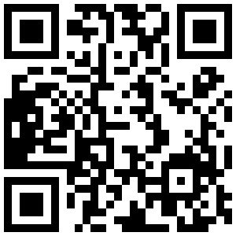
Socrative, een quiz met inzet van de mobiele telefoon in de les. Freek Pols
m.socrative.com
Room: 486113
psf@isw.info

Slide 2
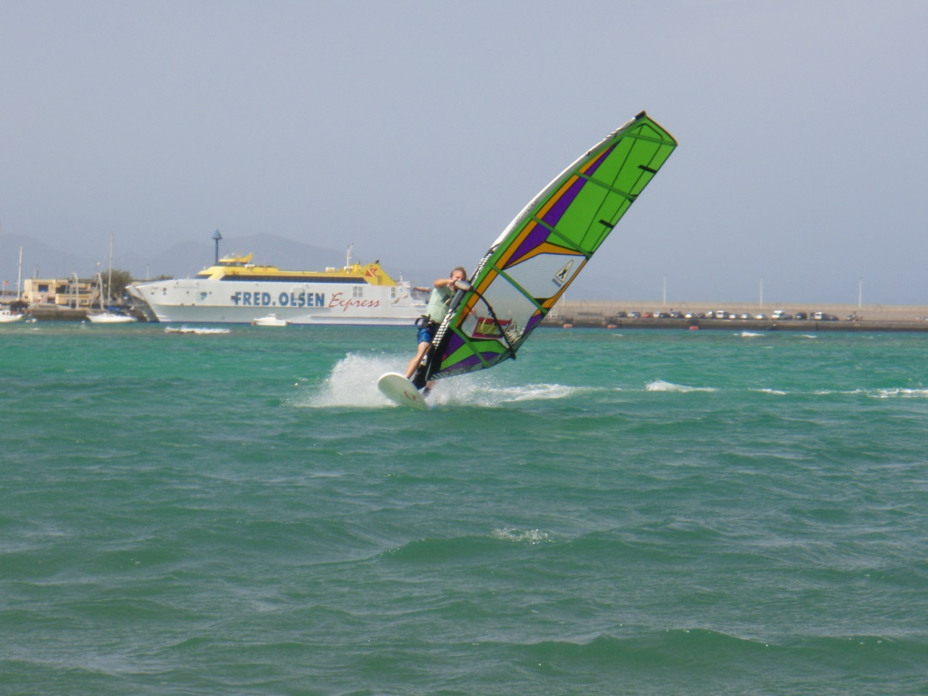
Wie ben ik?
Ir. Freek Pols
Docent Natuurkunde
Onderzoeker TU Delft
Redacteur (Jong) NVOX
Voorzitter Jong NVON
…

Slide 3
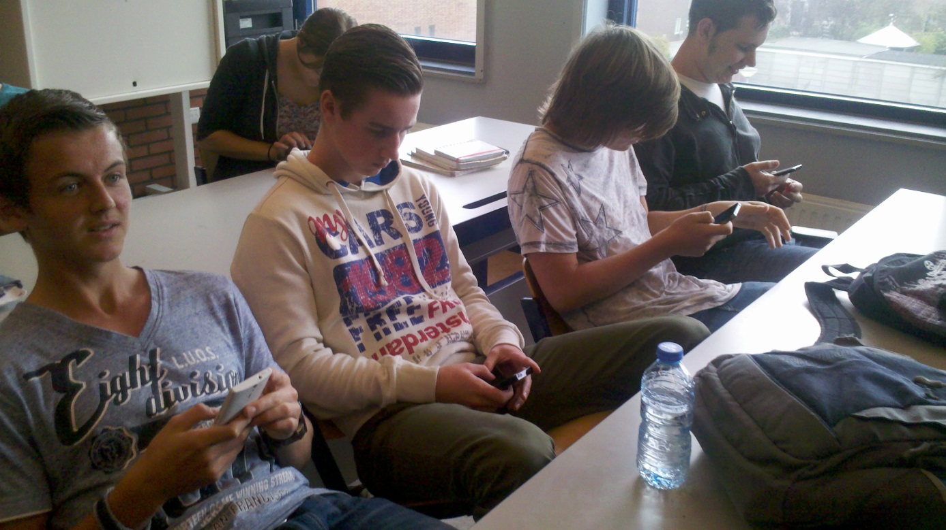
Programma
Wat is Socrative?
Waarom Socrative?
Opties
Tips
Vragen
Voorbeeld

Slide 4
Tussenstand…

Slide 5
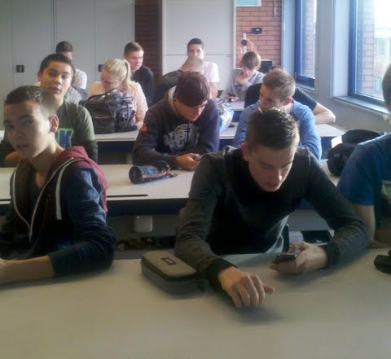
Socrative
Online Quiz
Mobiel
Own Device
Ipad
Computer

Slide 6
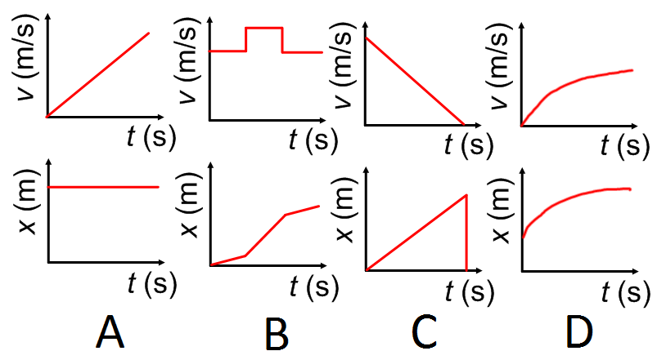
Voorbeeld quiz vraag
Welke combinatie van (v,t)-diagram en (x,t)-diagram is juist?

Slide 7

Waarom Socrative?
Praktisch
Didactisch
Voordeel:
Eenvoudig te maken
Mee te nemen
Deelbaar
Veel vragen al beschikbaar
Nadeel:
tijd nodig voor ontwikkelen
3g/wifi aansluiting?
Enthousiaste leerlingen
Competitie
Quick review
Vernieuwend
Hoofdrekenvragen
Scorelijsten (RTTI/OBIT)

Slide 8
Leerling reacties

Slide 9
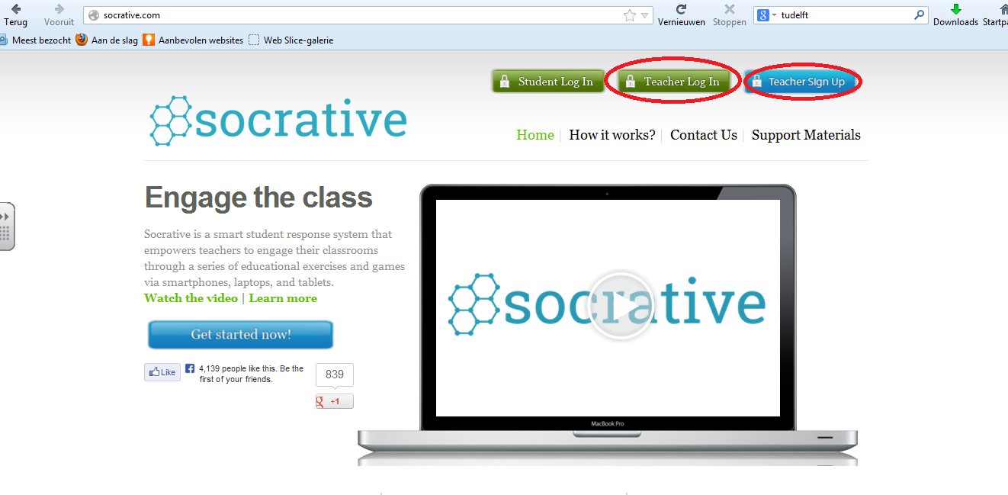
How to:

Slide 10
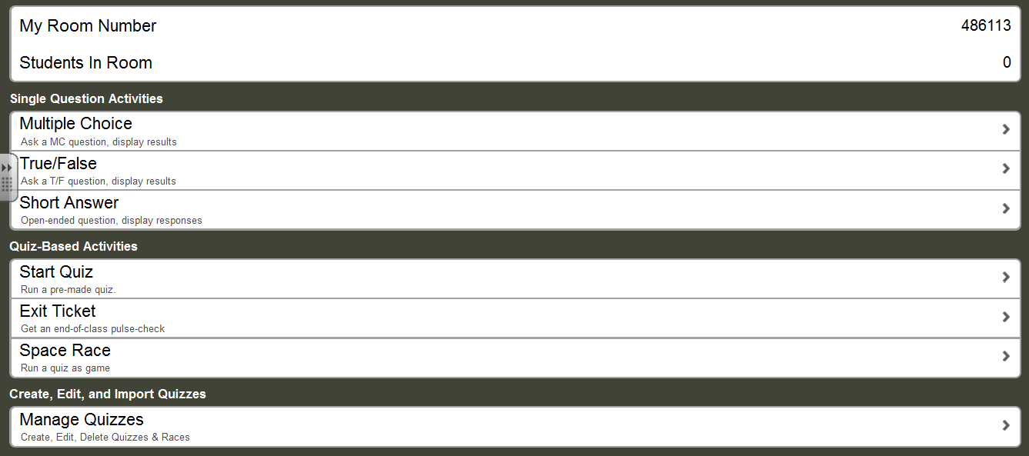
Start

Slide 11
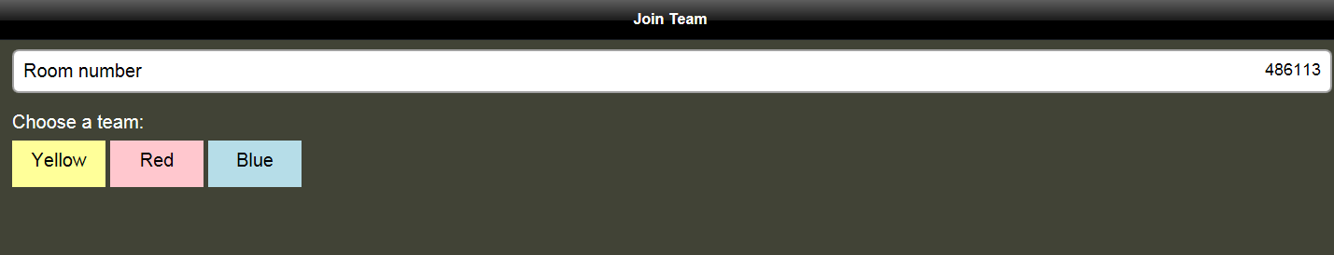
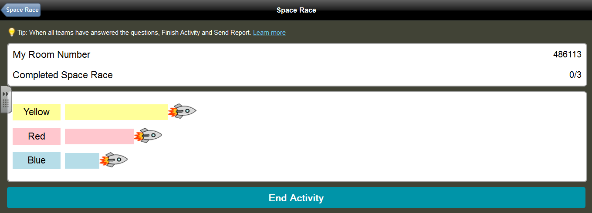
Space race

Slide 12
Start quiz (opties)
Wil je leerlingen zelf het tempo laten bepalen? (differentiëren!)
Antwoorden husselen
Wel/geen direct resultaat tonen
Wel/geen uitleg
Live results tonen (heeft ook nadelen)

Slide 13
Resultaten quiz

Slide 14
Tips
Conceptvragen
Hoofdrekenvragen
Schijnbaar eenvoudige vragen (discussie)
Variatie
15-20 min (eerst aan de slag/uitleg)
Open avond quiz/enquete?
Delen: soc-2228899

Slide 15
Vragen?

Slide 16
Voorbeeld
Hoe krijg ik de volgende vraag in een quiz:
Bij een horizontale worp blijft de … altijd hetzelfde.
Horizontale snelheid
Verticale snelheid
Hoek met de horizon

